Slide 1

体調不良者と
職場への対応
東京都医師会
産業保健委員会
職場の中での感染やクラスター発生を防ぐためには、体調不良者および周囲の職場構成員への適切な対応が必要です。
＜職場へのウイルスの持ち込みを最小限にする＞
■体調不良の状態を報告しやすくする
■ウイルス排出期間中に出勤をしないようにする
＜周囲への迅速な対応と理解＞
■保健所対応の可能性への準備
■周囲の構成員の健康観察の実施
■業務分担の組み替えを最小限にするなど、周囲への負担を最小限にする
20200525 ver.1

Slide 2
体調不良を報告をしやすくする工夫
申告に感謝を示し、絶対に非難しない
特別休暇/ 無給休暇 or 年次有給休暇
などの勤怠面の対応を決めておく
業務内容やファイルをシェアしておく
職場構成員への対応
本人の行動歴を確認する
自身の健康状態の継続確認を依頼する
これらの行動を予め決めておくことが
不安の低減にもつながる

Slide 3
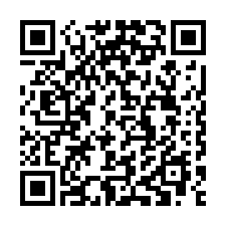
体調不良者の対応フローと職場の対応
健康管理
風邪症状（発熱、咳、のどの痛み、倦怠感、味・においがしない、その他 ）有
必ず、出社せずに 自宅療養／体調安定していれば在宅勤務可
「強いだるさ」や「息苦しさ」「高熱」「比較的軽い風邪症状の継続」
あり
なし
重症化しやすい
（基礎疾患）
かかりつけ医にTel相談
あり
なし
比較的軽い風邪症状
医師の判断あれば
あり
なし
症状改善
帰国者・接触者センターに相談・受診
PCR検査
未実施
・症状出現して8日以上
かつ
・症状消失後3日以上 経過
陽性
陰性
疑似症者条件に該当する場合
出勤可能
感染
確定者
・退院許可出た
・2週間自宅療養(在宅勤務可）した
入院or宿泊・自宅療養

Slide 4

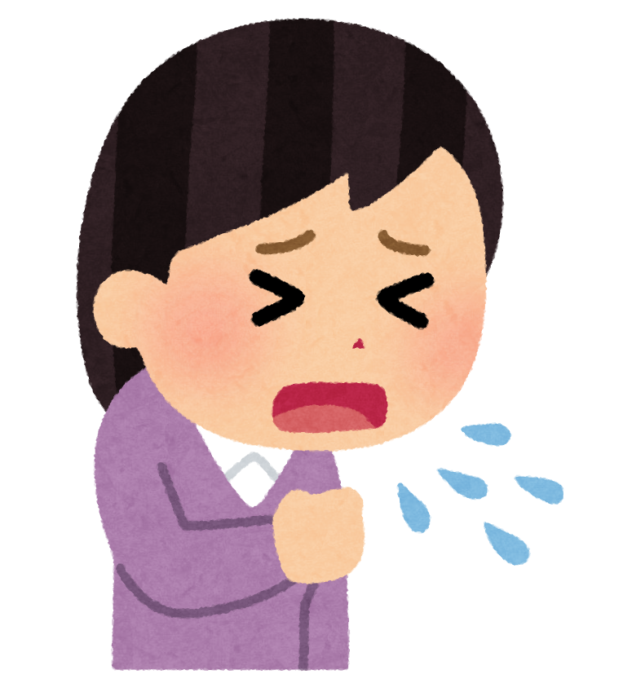
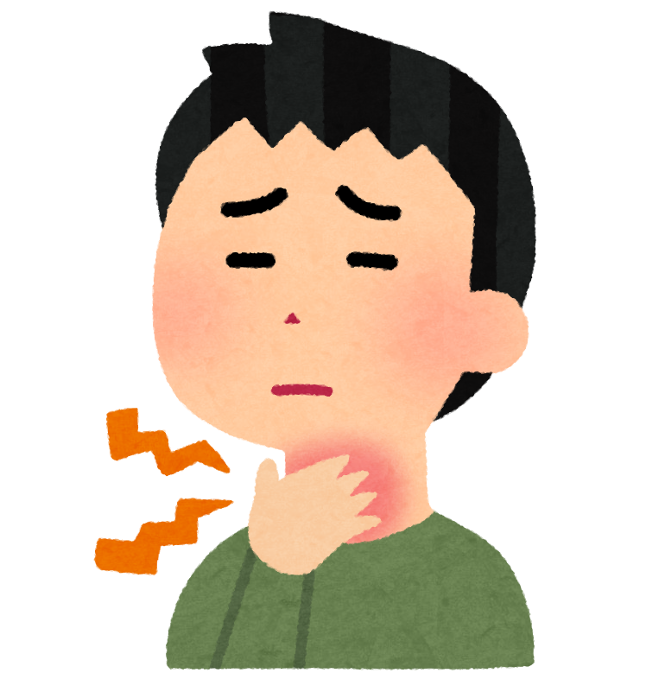
風邪症状出現後の経過 具体例
健康管理
A・B : 症状が短期間で消失した場合
C ： 症状がやや遷延した場合
D ： 検査の結果陰性で、その後体調が改善した場合
E ： 検査結果陽性だった場合
上司に毎日
体調を報告
日数 | 0 | 1 | 2 | 3 | 4 | 5 | 6 | 7 | 8 | 9 | 10 | 11 | 12 | 13 | 14 | 15
A | 風邪症状出現
B
C
D
E
8日
症状
軽快
症状
消失
出勤可
症状軽快・消失後は
上司確認後、
在宅勤務可
3日
8日
症状
軽快
症状
消失
3日
出勤可
8日
症状
軽快
症状
消失
3日
出勤可
電話相談
PCR検査
PCR陰性
症状
軽快
症状
消失
3日
出勤可
出勤は当分先
入院等 ＋ 退院許可から2週間
（退院後、在宅勤務は可能）
電話相談
PCR検査
PCR陽性

Slide 5
陽性者と濃厚接触者ヘの対応の目安
健康管理
E1/2 : 陽性で入院は不要と判断された場合
E3 : 陽性で入院が必要と判断された場合
X1/2 ： E1-3の濃厚接触者（★印が最終接触日）
X3 : E1/E2の「自宅療養」の家族の場合
X4 : E1/E2の「宿泊施設」およびE3の家族の場合
自宅待機・健康観察期間は保健所の指示に従う
外出自粛推奨期間中に止むを得ず出勤をする業種や職種の場合は、出勤時の体調にかかわらず、感染防止対策を十分の施したうえで出勤する
日数 | -2 | -1 | 0 | 1-2 | 3-4 | 5-6 | 7-8 | 9 | 10 | 〜12 | 〜14 | 〜16 | 17 | 18 | 19-21 | 22 | 24 | 32 | 35 | 37
E1 |  |  | 風邪症状出現
E2
E3
X1
X2
X3
X4
電話相談
受診
症状軽快
症状消失
PCR陰性1
PCR陰性2
14日
検査陽性
外出自粛推奨
（在宅勤務可）
療養開始
14日
14日
電話相談
受診
検査陽性
症状軽快
症状消失
外出自粛推奨
（在宅勤務可）
宿泊施設・自宅療養
電話相談
受診
入院
症状軽快
症状消失
PCR陰性2
14日
検査陽性
PCR陰性1
外出自粛推奨
（在宅勤務可）
最終接触日から逆算2日
健康観察（自宅待機 在宅勤務可）
14日
観察期間後は、体調不良がないことを確認の後、出勤可能
2日前
14日
健康観察（自宅待機 在宅勤務可）
14日
14日

Slide 6
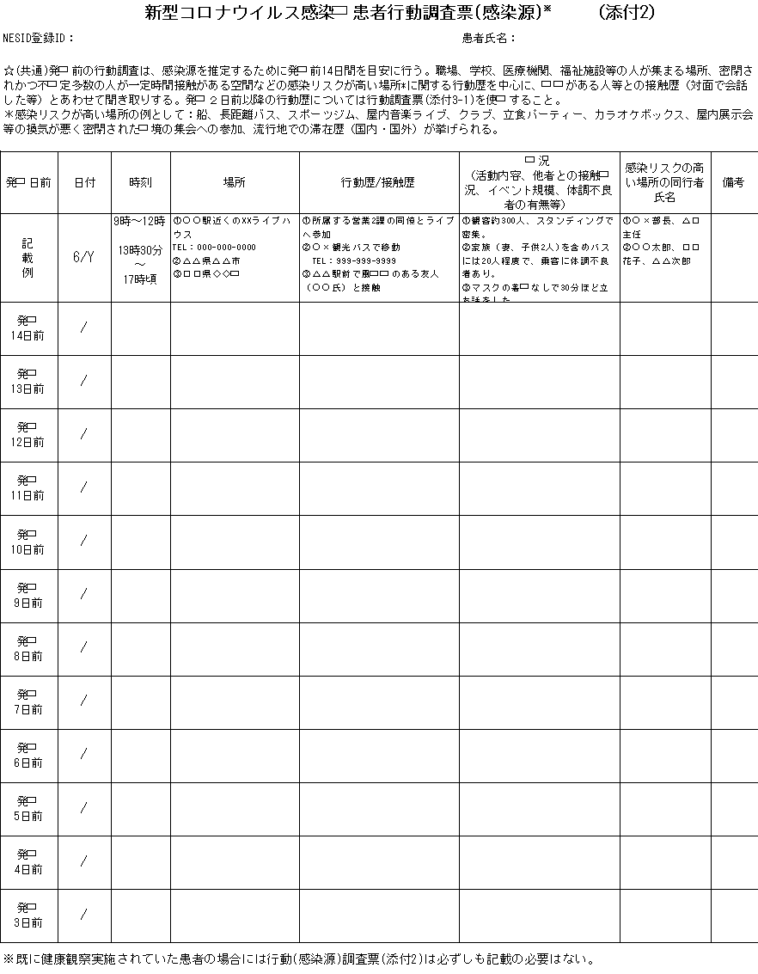
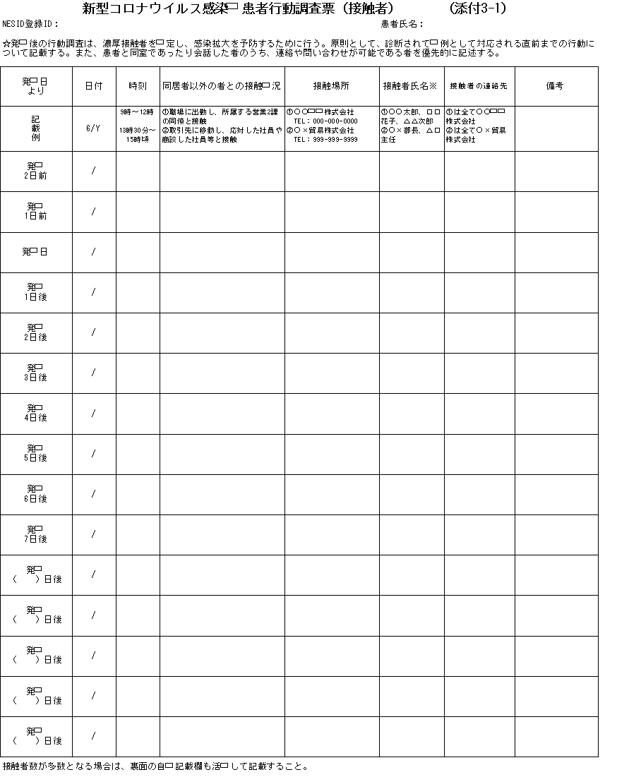
感染者・接触者行動調査票
・調査票の例（国立感染症研究所新型コロナウイルス感染症患者に対する積極的疫学調査実施要領より）

Slide 7
日常的な健康状態の確認 記録例
健康管理
日付 | 測定時間 | 体温(℃) | 症状(発熱・咽頭痛・咳等) | 備考（行動記録）
4/20 | 朝： | 36.5℃ | ■なし □あり | 在宅勤務 昼 散歩 夕方スーパーに買物
 | 夕： | 36.8℃ | 具体的に：
4/21 | 朝： | 36.4℃ | ■なし □あり | シフトのため出勤（９-18時） 夕方クリーニング受取
 | 夕： | 36.7℃ | 具体的に：
4/22 | 朝： | 36.5℃ | ■なし □あり | 在宅勤務 昼 散歩
 | 夕： | 36.3℃ | 具体的に：
4/23 | 朝： | 36.7℃ | ■なし □あり | 在宅勤務 昼 散歩
 | 夕： | 36.5℃ | 具体的に：
4/24 | 朝： | 36.5℃ | □なし ■あり | 在宅勤務 症状あり、外出せず
 | 夕： | 36.8℃ | 具体的に：軽い頭痛
4/25 | 朝： |  | ■なし □あり | 在宅勤務 症状消えた 昼 散歩
 | 夕： | 36.5℃ | 具体的に：
4/26 | 朝： | 36.8℃ | ■なし □あり | 休日 昼 散歩 夕方 スーパーに買い物
 | 夕： | 36.7℃ | 具体的に：
Notes:
「健康日記」アプリ 株式会社ヘルステック研究所
内閣府の紹介動画：https://m.youtube.com/watch?v=7v1Bd6A3A80&feature=youtu.be
「健康日記」アプリ：https://htech-lab.co.jp/covid19/

